Slide 1

Globalno usavršavanje slučajne šume
D. Doljanin, J. Grgić, R. Kustura, F. Pavičić

Slide 2


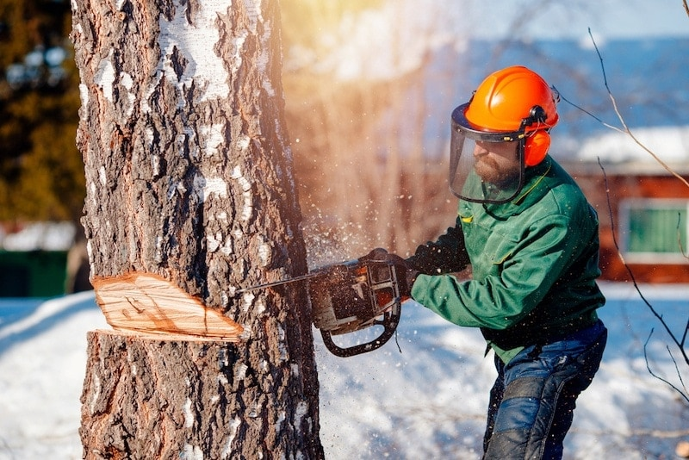
1. Uvod u temu
Globalno usavršavanje Usavršavanje vektora u listovima
Globalno obrezivianje Uklanjanje čvorova u stablima radi manjeg zauzeća memorije i bolje generalizacije

Slide 3
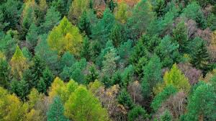
Refined-A vs Refined-E
Maksimalna točnost modela
Minimalno zauzeće memorije
Razlika iteraciji zaustavljanja

Slide 4
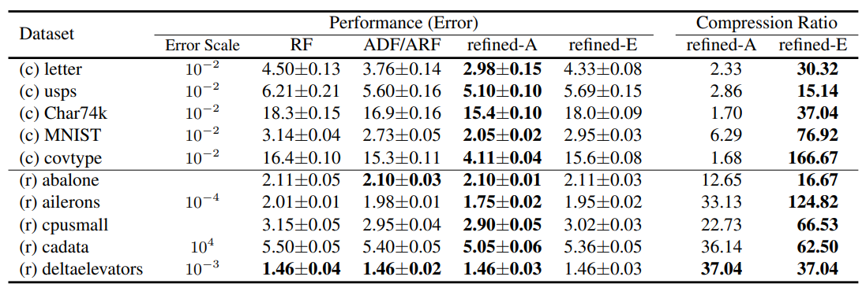
Rezultati

Slide 5
Usporedba rezultata
Rezultati rada | Refined-A error | Refined-E error | Compression Refined-E
MNIST | 0.0205 | 0.0295 | 76.92
Letter | 0.0298 | 0.0433 | 30.32
Cpusmall | 2.9 | 3.02 | 66.53
Abalone | 2.1 | 2.11 | 16.67
Naši rezultati | Refined-A error | Refined-E error | Compression Refined-E
MNIST | 0.021 | 0.0299 | 47.14
Letter | 0.0328 | 0.0432 | 21.45
Cpusmall | 2.89 | 3.138 | 46.12
Abalone | 2.22 | 2.26 | 10.13

Slide 6
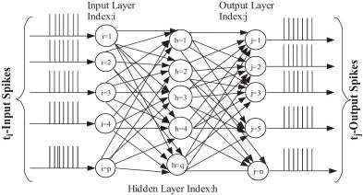
Spiking neural networks Tema za usporedbu
Neuronske mreže na koje utječe duljina signala, a ne samo snaga
Modeliranje vremenski ovisnih signala

Slide 7
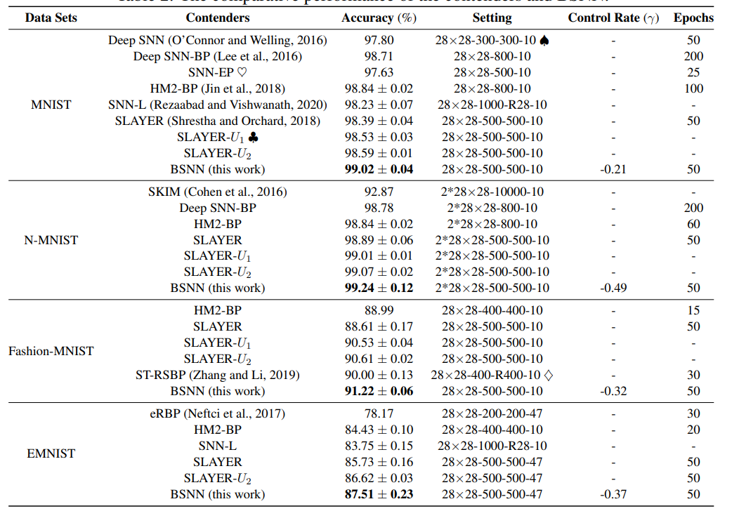


Usporedba rezultata
Klasifikacija EMINIST seta
Refined-A
Refined-E

Slide 8
Usporedba rezultata
Rezultati rada | Accuracy
MNIST | 99.02%
EMNIST | 87.51%
Fashion-MNIST | 91.22%
Naši rezultati | Refined-A accuracy | Refined-E accuracy
MNIST | 97.9% | 97.11%
EMNIST | 83.06% | 82.46%
Fashion-MNIST | 89.61% | 88.75%

Slide 9
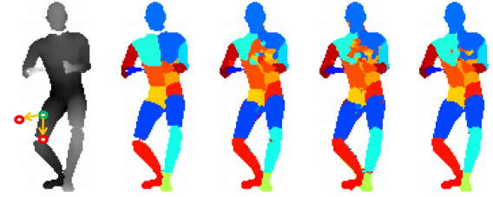
Zaključak
Bolji rezultati neuronske mreže Za očekivati
Ne prevelike razlike uz manje zauzeće memorije Poboljšane slučajne šume imaju potencijala

Slide 10
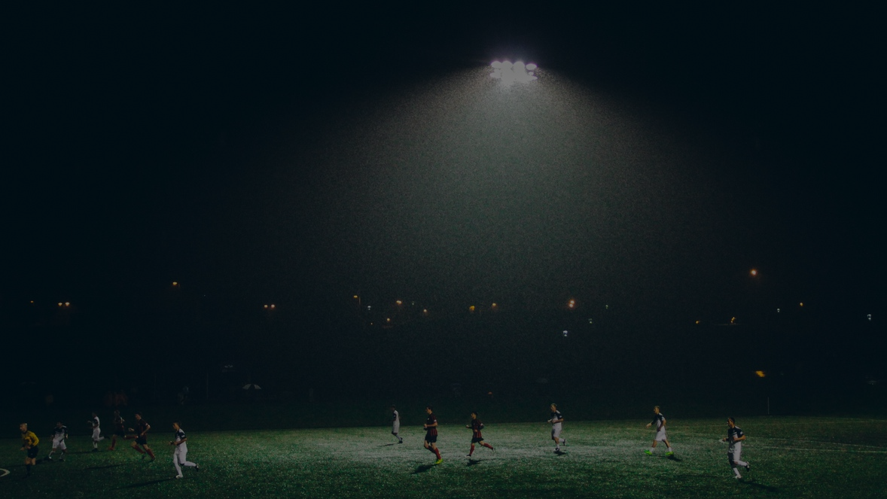
Literatura
https://openaccess.thecvf.com/content_cvpr_2015/papers/Ren_Global_Refinement_of_2015_CVPR_paper.pdf
https://www.jmlr.org/papers/volume22/20-1031/20-1031.pdf

Slide 11
Hvala na pažnji!

